Slide 1
Modernisation d’un système d’information
Responsable pédagogique : | Tuteur en entreprise :
Benoît Da Mota | Denis Pithon
Enseignant Chercheur | Responsable de l’unité système de production
LERIA Université d’angers | Département Maine et Loire

Slide 2


Introduction
Seconde année de Master
Administration système
Développement web et système
Département du Maine et Loire

Slide 3
Plan
La structure d’accueil
La supervision système et réseau
L’interfaçage Zabbix/Grafana
Amélioration de Grafana
La supervision via ELK
Automatisation des tâches d’administration
Mise en place d’un système de recherche dans les journaux de connexion
Étude de la mise en place de site web en haute disponibilité

Slide 4
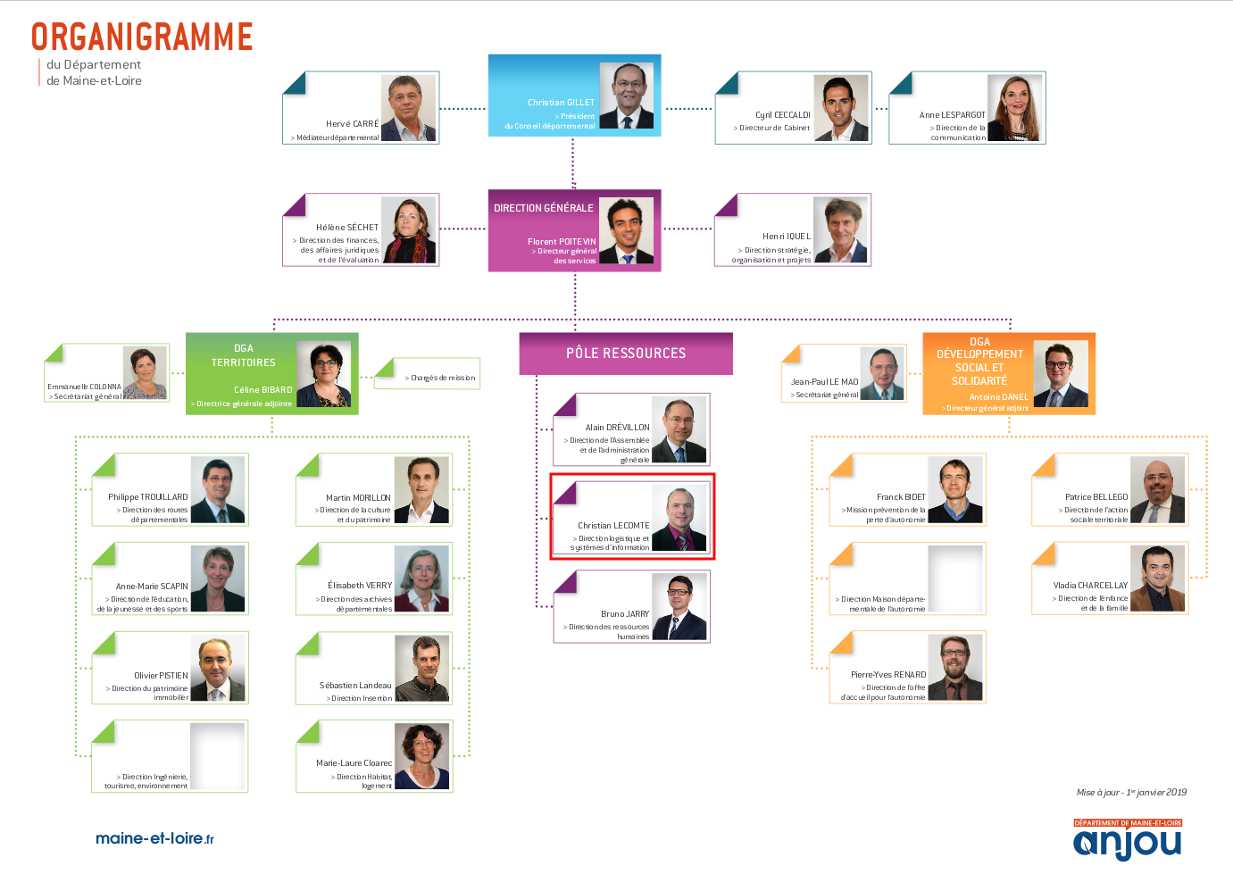
La structure d’accueil

Slide 5
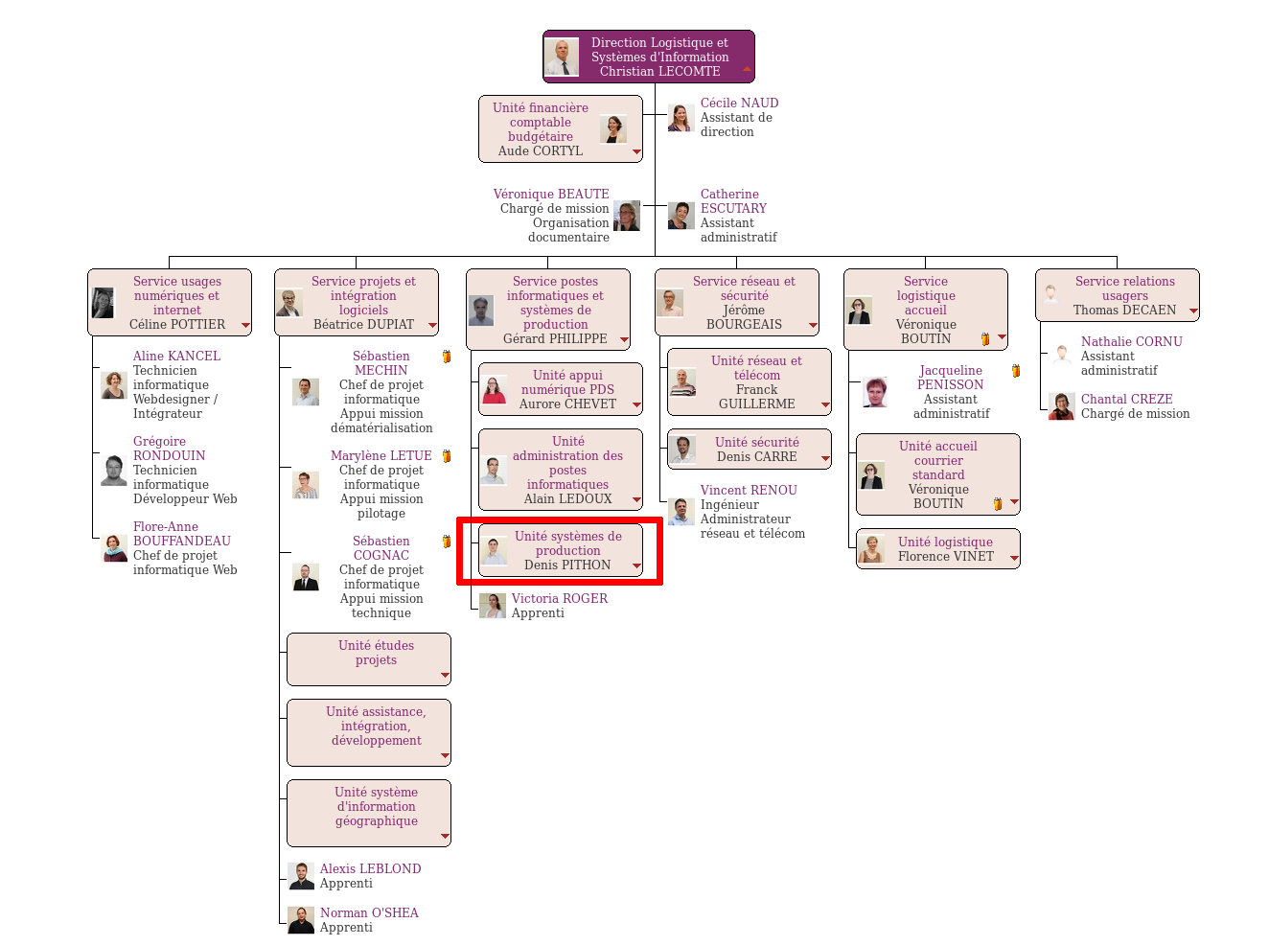
La structure d’accueil

Slide 6
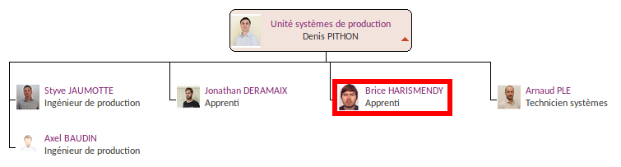
La structure d’accueil

Slide 7
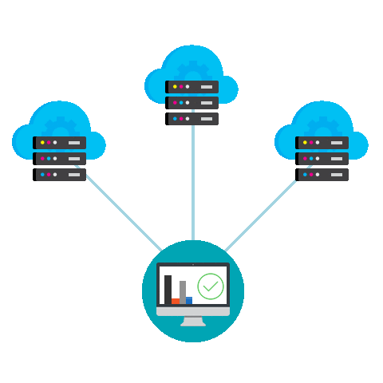

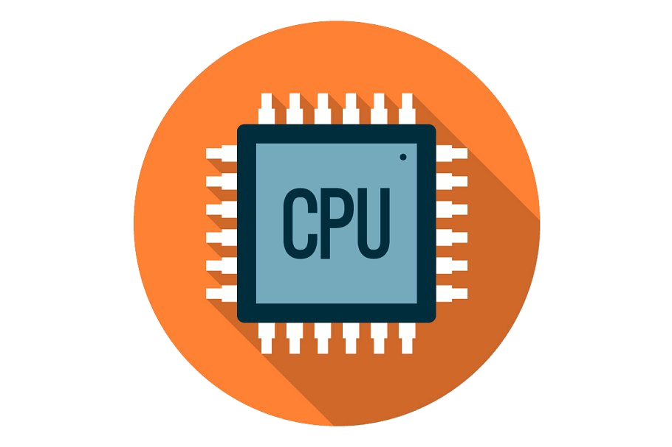

La supervision système et réseau
Préoccupation applicative
Préoccupation technique
Préoccupation de contrat de service
Préoccupation métier

Slide 8
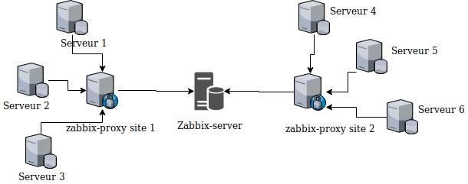


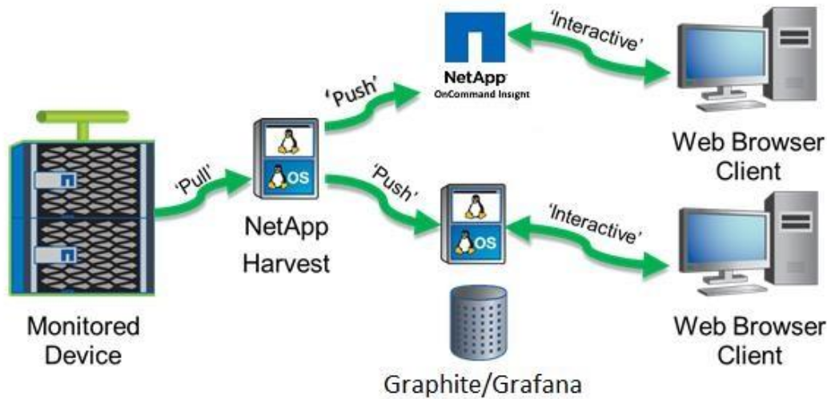
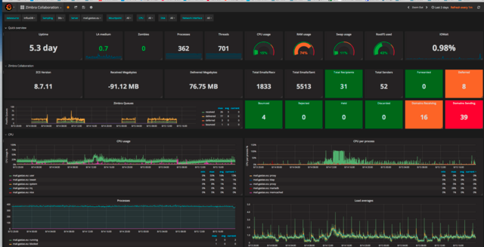
L’interfaçage Zabbix/Grafana

Slide 9
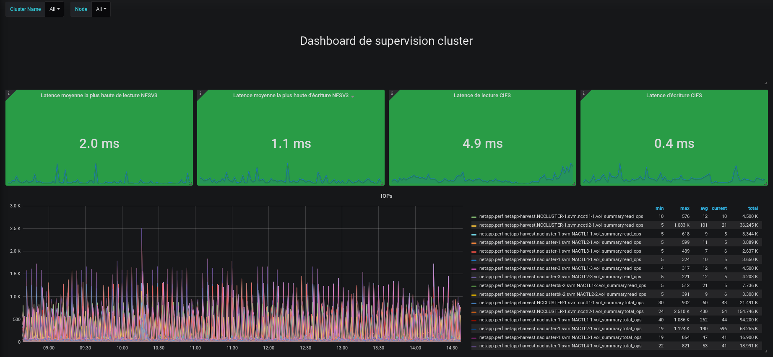
Le résultat

Slide 10
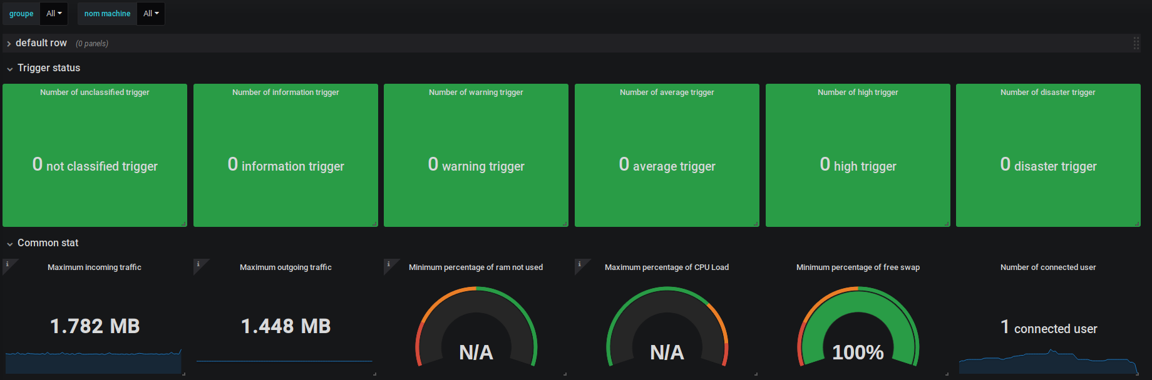
Le résultat

Slide 11
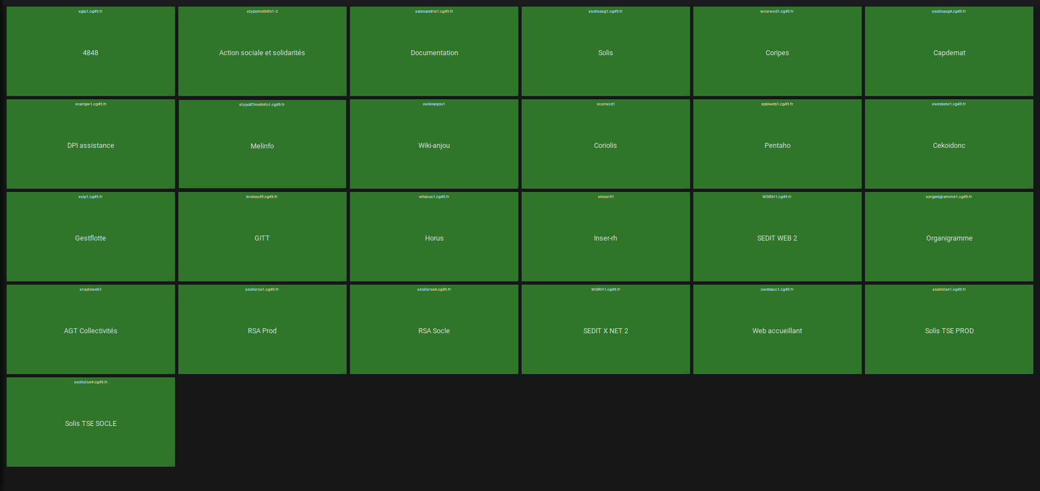
Le résultat

Slide 12
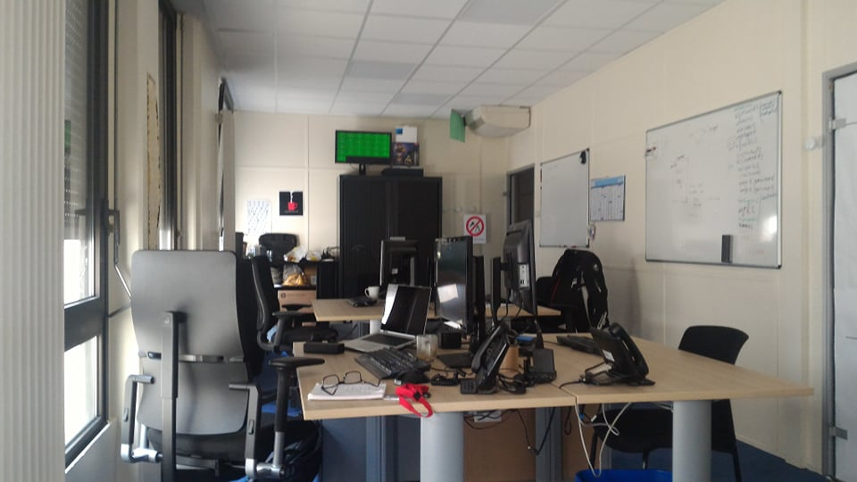
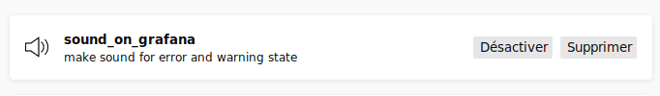
Amélioration de Grafana

Slide 13

Automatisation des tâches d’administration
Tâche redondante et laborieuse
Plusieurs services liées
API pour chaque service
Python 3.6 / PEP

Slide 14
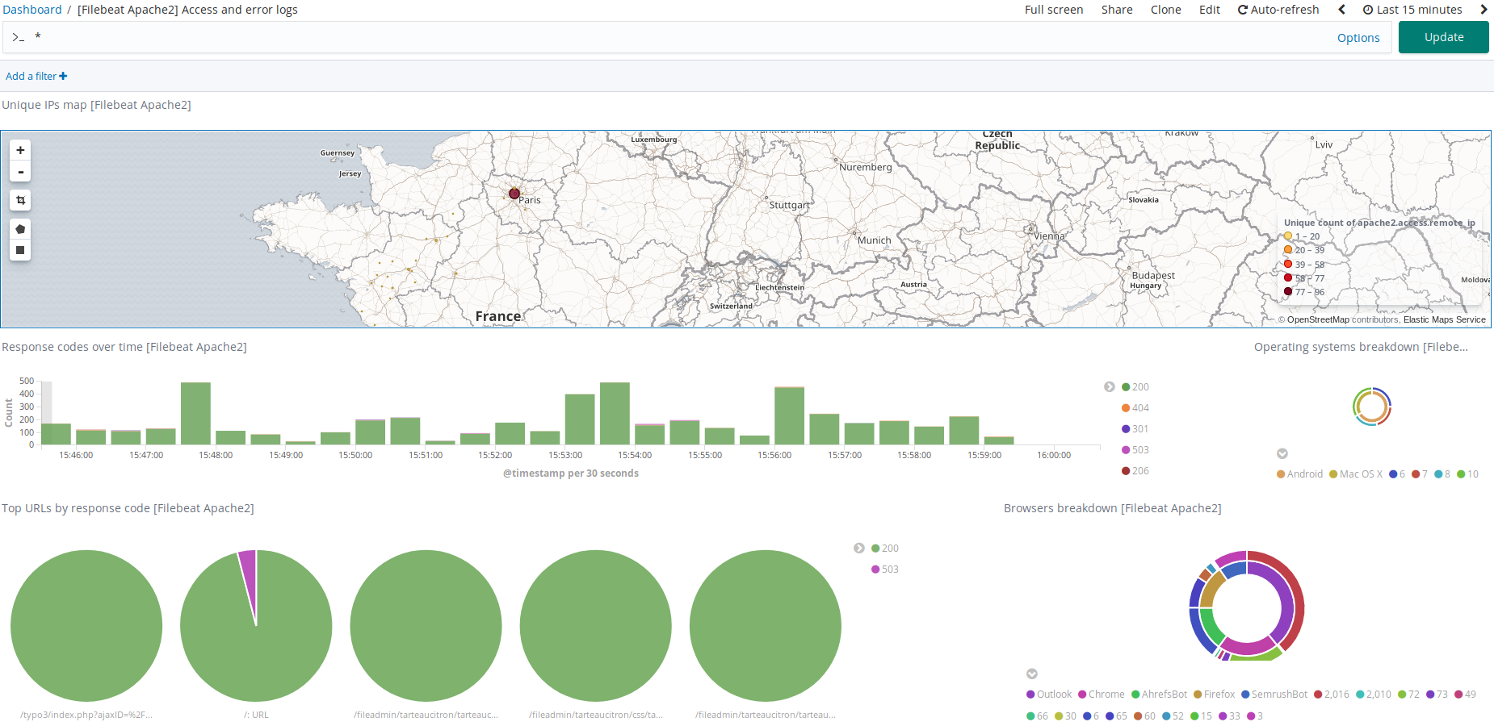
La supervision via ELK

Slide 15
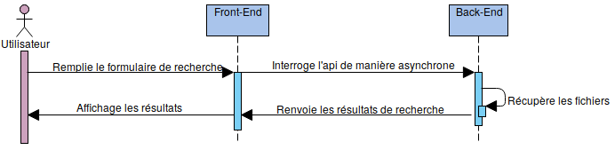
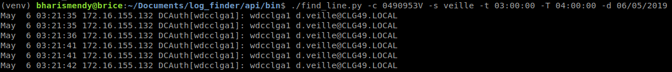
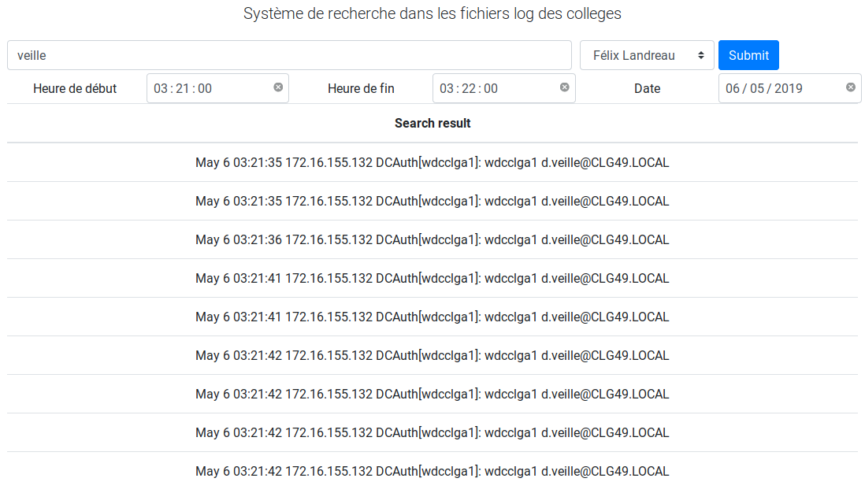
Mise en place d’un système de recherche dans les journaux

Slide 16
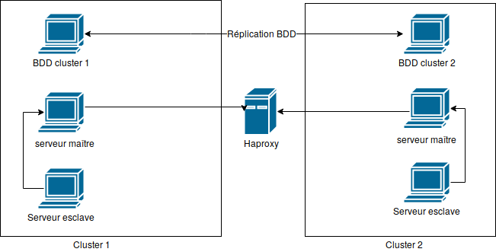
Étude de la mise en place de site web en haute disponibilité

Slide 17
Conclusion
Différents langages
Méthodologie de travail
Compétences multiples
Relationnel
Esprit d’équipe
Suivi de projet

Slide 18
Merci pour votre attention

